Slide 1
Запрошуємо
до школи
“Школа –
наш рідний дім”

Slide 2
Кодимський НВК
”ЗШ- I - III ст. ДНЗ”
125
125

Slide 3
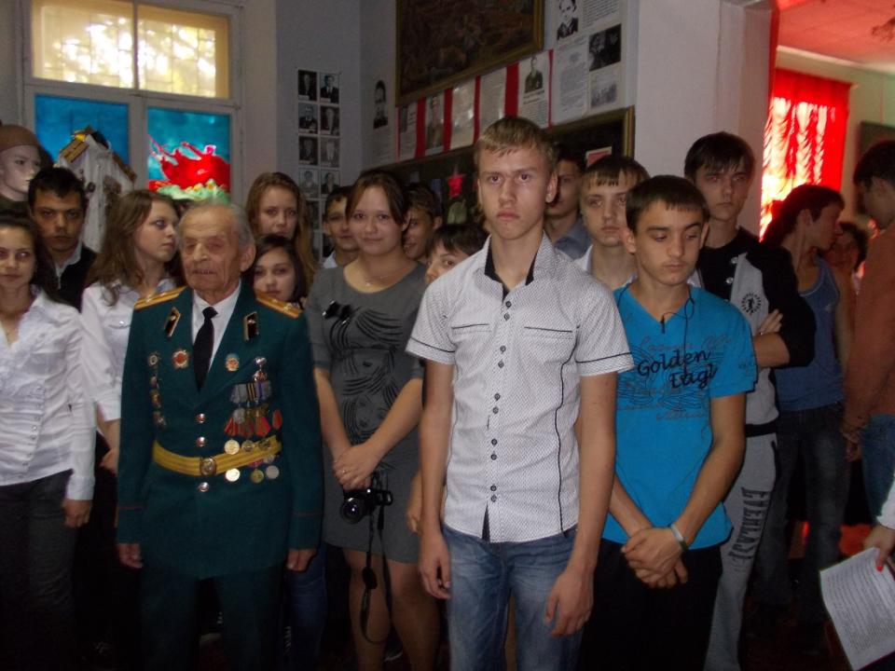
МУЗЕЙ
Музей бойової слави
Кодимський НВК

Slide 4
1 вересня 1987 року відбулося урочисте відкриття загальноосвітньої школи №2.

Slide 5
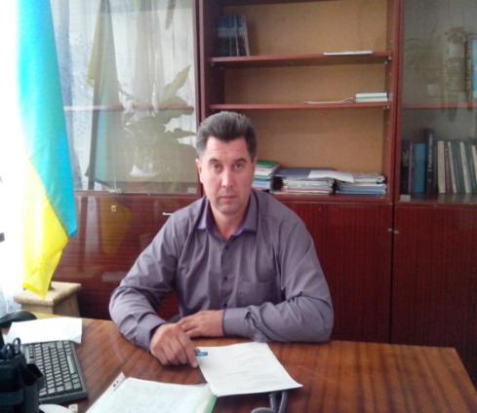
Директор школи
Мажаєв
Володимир
Вікторович, вчитель фізкультури.

Slide 6
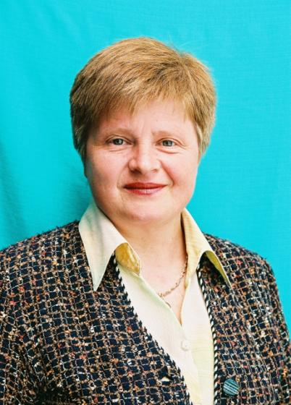
Завуч школи
Калініченко Ніна Олексіївна

Slide 7
Завуч з виховної роботи
Макогонюк
Ольга
Дмитрівна

Slide 8
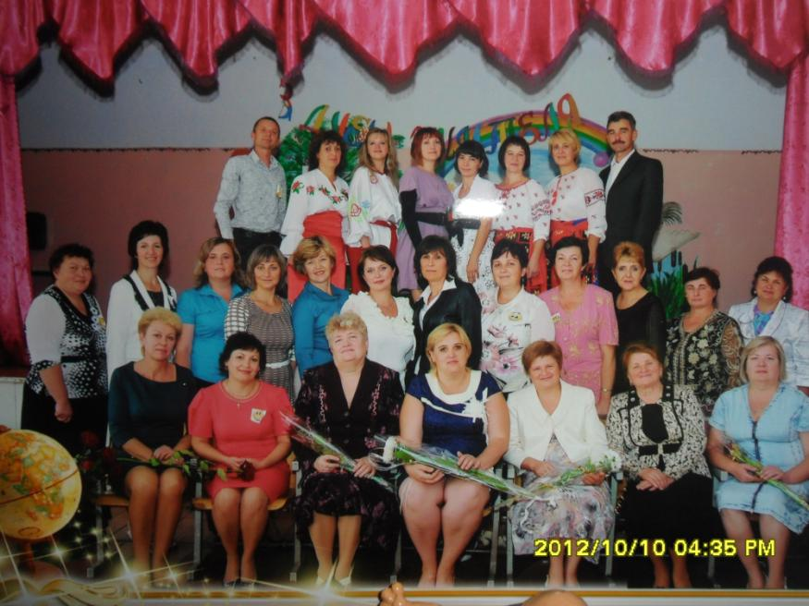

Slide 9
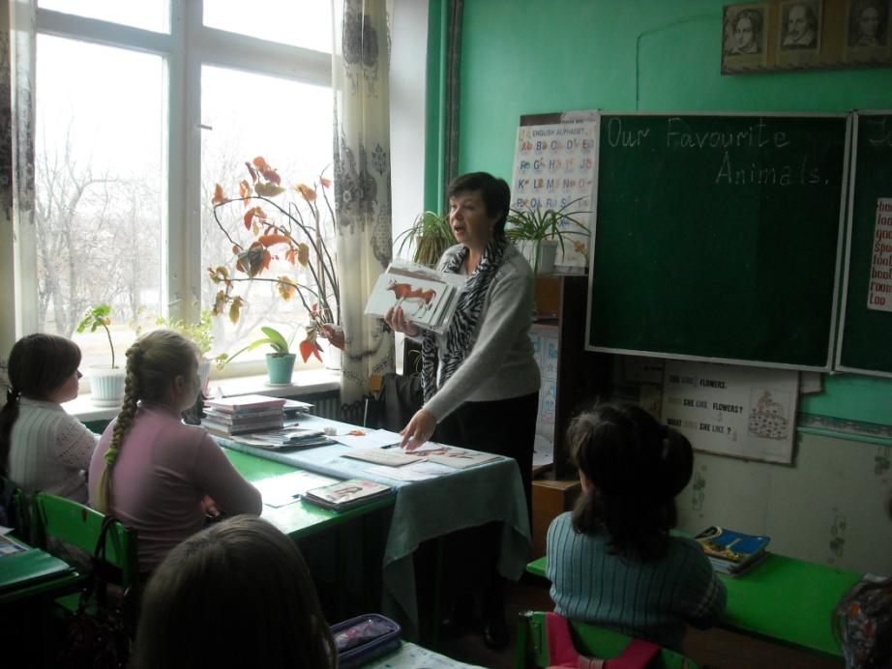
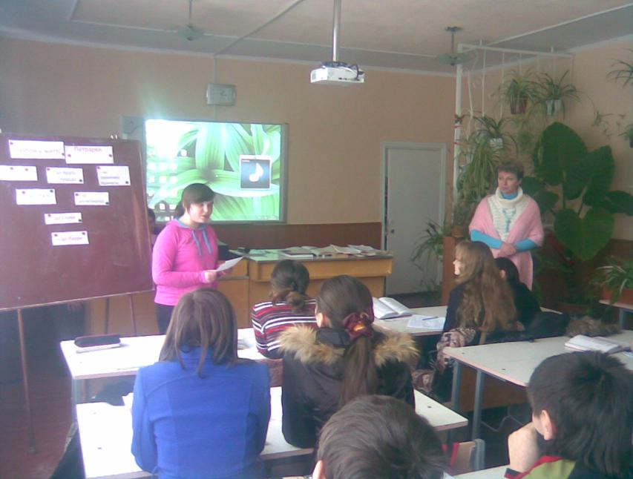
Урок Основи здоров’я
5 клас

Slide 10
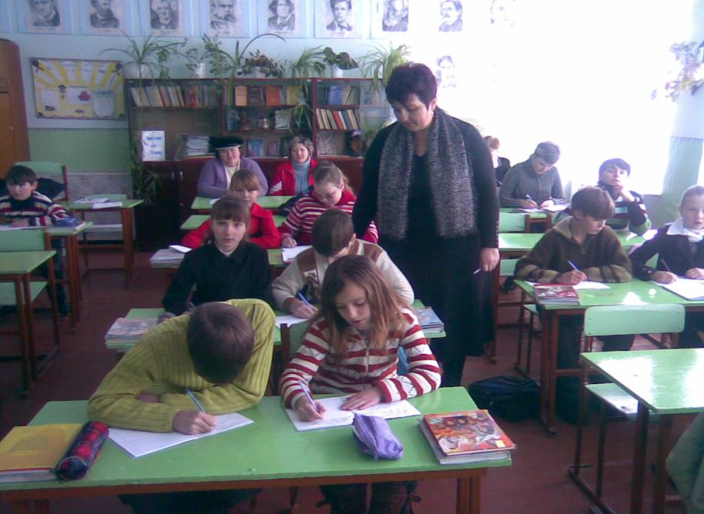

Slide 11
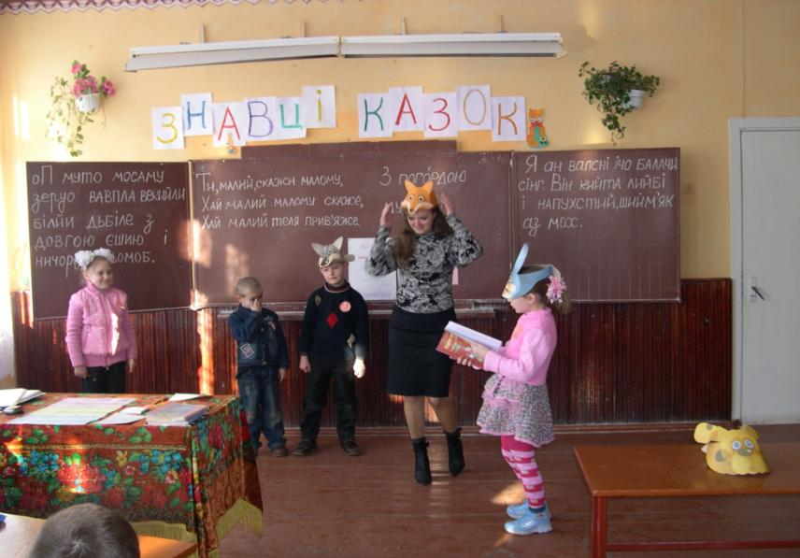

Slide 12
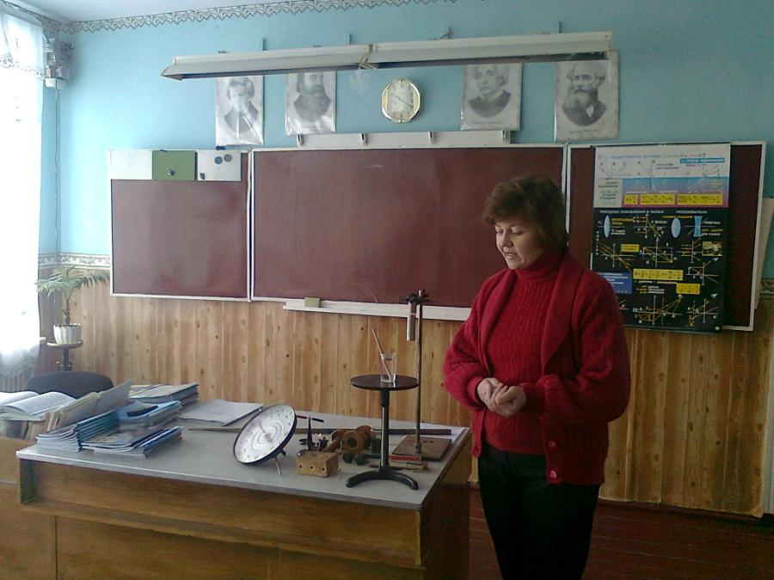

Slide 13
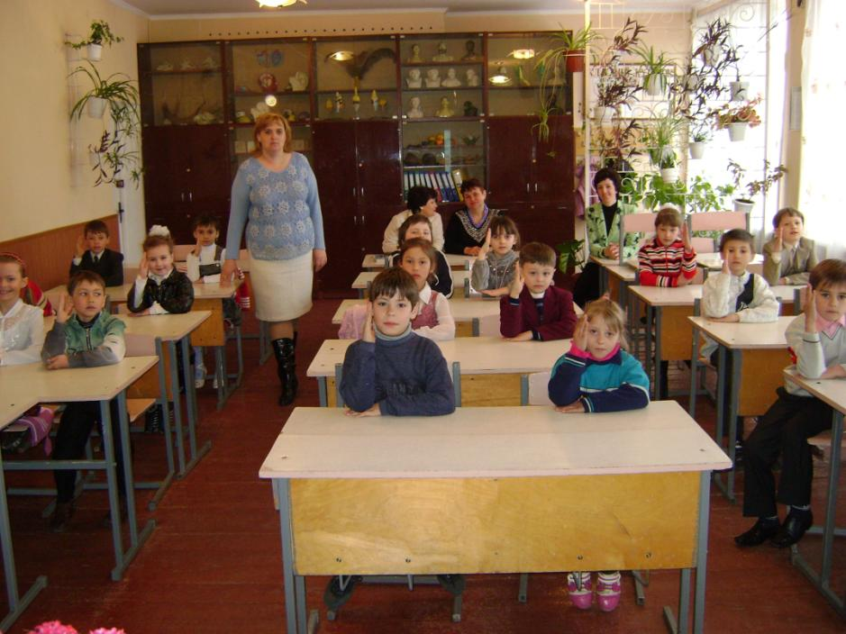

Slide 14
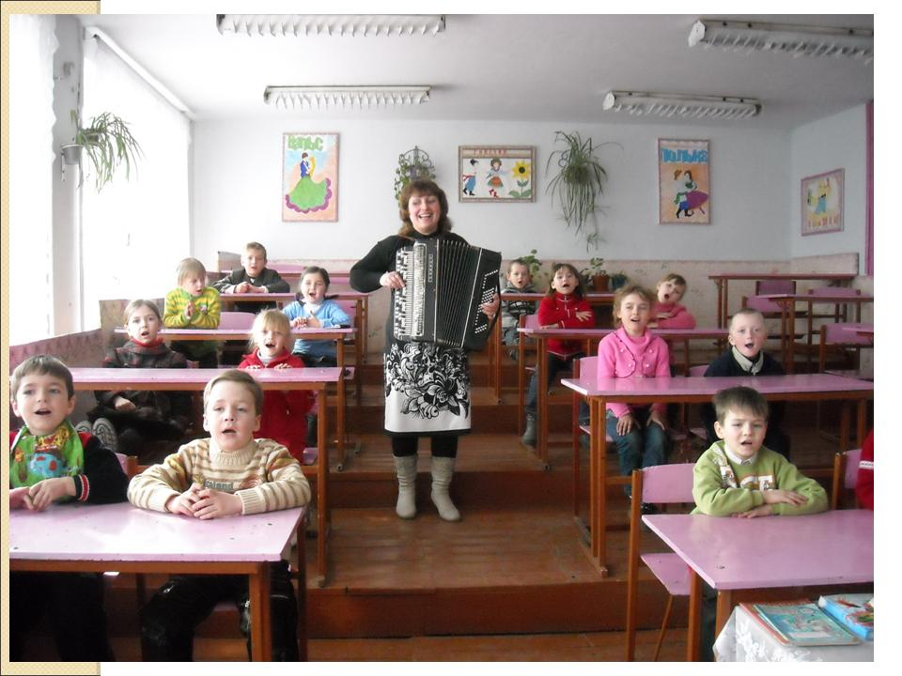

Slide 15
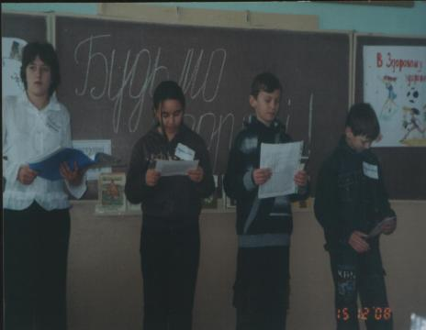
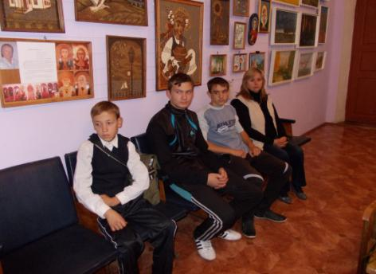
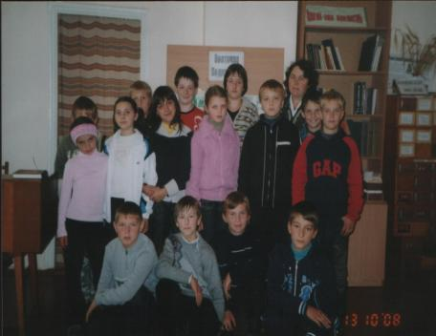
Екскурсія до музею

Slide 16
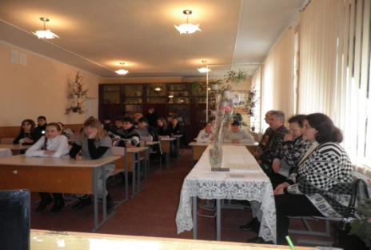
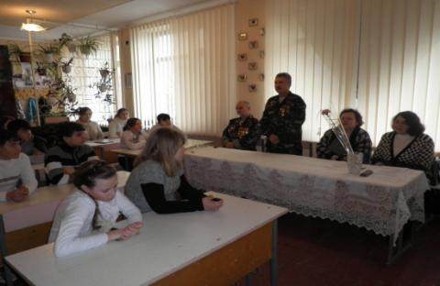
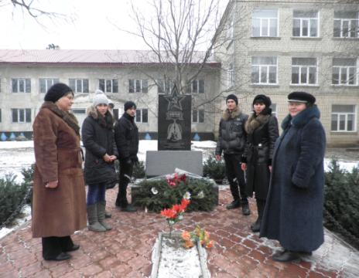
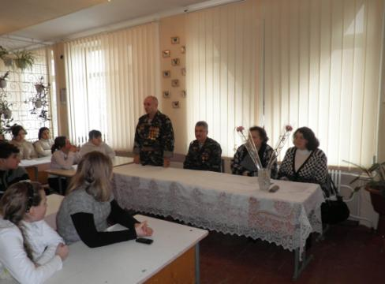
Зустріч з афганцями

Slide 17
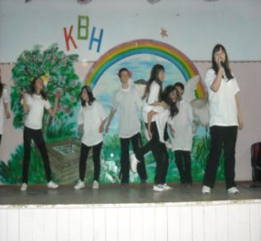
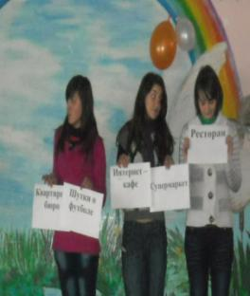
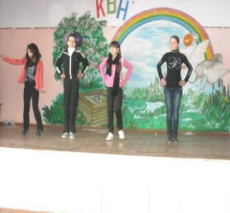
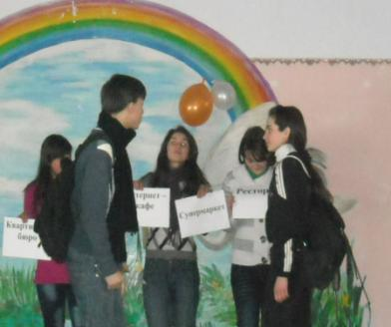
КВК

Slide 18
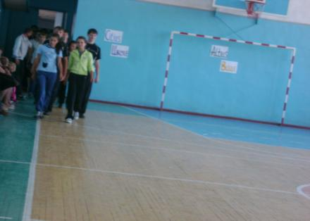
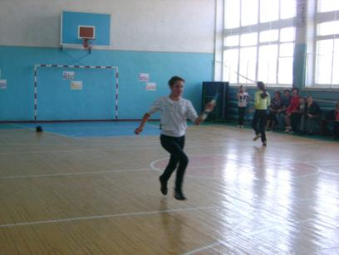
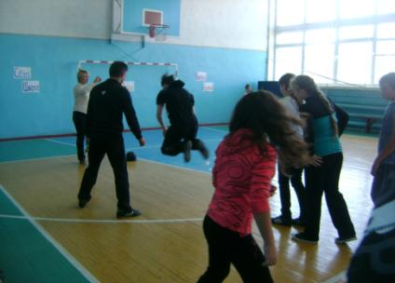
Спортивні змагання
2011- 2012 н.р.

Slide 19
Дякуємо за увагу

